Slide 1
Métodos de diferencias finitas para problemas no lineales
Samuel vasco
Adrián avendaño

Slide 2

INTRODUCCIÓN
El diseño de ecuaciones diferenciales con condiciones de frontera corresponde a fenómenos físicos en los cuales se puede verificar el estado de la variable bajo estudio al principio y al final del período de medición.
Para el desarrollo del procedimiento, asumimos que en todo momento $f$ satisface las siguientes condiciones:

Slide 3

Es continua en el conjunto
$D=\left\{\left(x,y,y^{′}\right)\right| a≤x≤b, −∞<y^{′}<∞\}$
y las derivadas parciales de $f_{y}$ y $f_{dy}$ son también continuas en D sí
$f_{y}\left(x,y,y^{′}\right)>0,∀ \left(x,y,y^{′}\right) ∈ D$
Existe una constante M, con
$\left|f_{dy}\left(x,y,y^{′}\right)\right|≤M, ∀ \left(x,y,y^{′}\right)∈D$
Entonces el problema de valor frontera tiene única solución

Slide 4

IMPLEMENTACIÓN
Como en el caso lineal, dividimos el intervalo $\left[a,b\right] en \left(N+1\right)$ subintervalos iguales cuyos puntos extremos están en $x_{i}=a+ih , i=0,1,…,N+1.$ Suponiendo que la solución exacta tiene una cuarta derivada acotada, nos permite sustituir $y^{′′}\left(x_{i}\right)$ y $y^{′}\left(x_{i}\right)$ en cada una de las ecuaciones.
$y^{′′}\left(x_{i}\right)=f\left(x_{i},y\left(x_{i}\right),y^{′}\left(x_{i}\right)\right)$ (1)

Slide 5

FORMULA DE DIFERENCIA CENTRADA
$y^{′′}\left(x_{i}\right)=\frac{1}{h^{2}}\left[y\left(x_{i+1})−2y\left(x_{i}\right)+y(x_{i−1}\right)\right]−\frac{h^{2}}{12}y^{\left(4\right)}(ξ_{i})$
Para algún $ξ_{i}$ en $(x_{i−1},x_{i+1})$. Aplicando el teorema del valor intermedio, podemos simplificar el término de error y obtener,
$y^{′′}\left(x_{i}\right)=\frac{1}{h^{2}}\left[y\left(x_{i+1})−2y\left(x_{i}\right)+y(x_{i−1}\right)\right]$ (2)

Slide 6

Fórmula del punto medio de tres puntos
$f^{′}\left(x_{0}\right)=\frac{1}{2h}\left[f\left(x_{0}+h\right)−f\left(x_{0}−h\right)\right]−\frac{h^{2}}{6}f^{(3)}(ξ_{1}$)
Aplicando el teorema del valor intermedio, de nuevo, tenemos:
$f^{′}\left(x_{0}\right)=\frac{1}{2h}\left[f\left(x_{0}+h\right)−f\left(x_{0}−h\right)\right]$) (3)

Slide 7

Usando (2) y (3) en (1), obtenemos:
$$\frac{1}{h^{2}}\left[y\left(x_{i+1})−2y\left(x_{i}\right)+y(x_{i−1}\right)\right]=f(x_{i},y\left(x_{i}\right),\frac{1}{2h}\left[y\left(x_{i+1}\right)−y\left(x_{i−1}\right)\right]\text{)}$$
Tomando el cambio de variable $w_{i}=y\left(x_{i}\right)$ tenemos:
$w_{0}= α w_{N+1}=β$
$$−\frac{w_{i+1}−2w_{i}+w_{i−1}}{h^{2}}+f\left(x_{i},w_{i},\frac{w_{i+1}−w_{i−1}}{2h}\right)=0$$
Para cada $i=1,2,…,N$

Slide 8
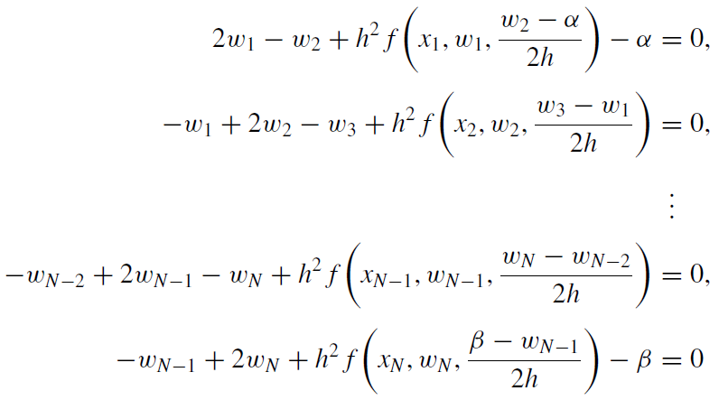
El sistema no lineal N x N obtenido por este método,
(4)

Slide 9

MÉTODO DE NEWTON PARA LAS ITERACIONES
Una secuencia de iterados $\{{\left(w_{1}^{\left(k\right)},w_{2}^{\left(k\right)},…,w_{N}^{\left(k\right)}\right)}^{t}\}$ se genera, que converge a la solución del sistema (4), siempre que la aproximación inicial $\{{\left(w_{1}^{\left(0\right)},w_{2}^{\left(0\right)},…,w_{N}^{\left(0\right)}\right)}^{t}\}$ es suficientemente cerca de la solución ${\left(w_{1},w_{2},…,w_{N}\right)}^{t}$ y que la matriz jacobiana del sistema es no singular. Para el sistema (4), la matriz jacobiana es tridiagonal con entrada ij.

Slide 10
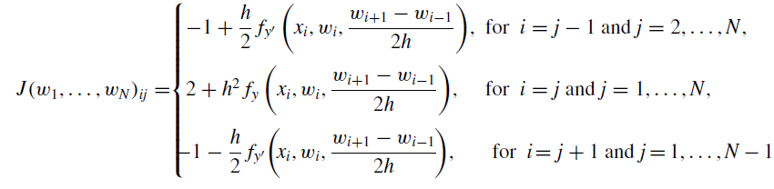
MATRIZ JACOBIANA

Slide 11
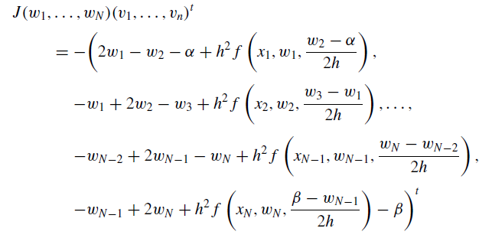
FACTORIZACIÓN LU

Slide 12
APLICACIÓN
En términos físicos, el equilibrio hidrostático relaciona el gradiente del potencial con la densidad y con el gradiente de la presión, mientras que la ecuación de Poisson conecta el potencial con la densidad. Por lo tanto, si además se tiene una ecuación que determina cómo la presión y la densidad varían una con respecto a la otra, se puede llegar a una solución del sistema de ecuaciones. La elección particular de un gas politrópico anteriormente indicada, hace el planteamiento matemático del problema particularmente sucinto y conduce a la ecuación de Lane-Emde

Slide 13

PROCESO POLITRÓPICO
Se denomina proceso politrópico al proceso termodinámico, generalmente ocurrido en gases, en el que existe, tanto una transferencia de energía al interior del sistema que contiene el o los gases como una transferencia de energía con el medio exterior.
El índice politrópico $n$escogido es igual a 5.

Slide 14

ECUACIÓN DE Lane-Emde
$$y^{′′}+\frac{2y′}{x}+y^{n}=0$$
$$y^{′′}=−(y^{5}−\frac{2y^{′}}{x})$$
Donde
$x=r{\left(\frac{4πG}{6Kρ_{c}^{−\frac{4}{5}}}\right)}^{\frac{1}{2}}$
$K:Constante de proporcionalidad$
$ρ_{c}:Densidad en el centro de la estrella$

Slide 15

SOLUCIÓN
La ecuación de Lane-Emden para n=5 tiene solución exacta:
$y\left(x\right)=\frac{1}{\sqrt[2]{1+\frac{x^{2}}{3}}}$

